Slide 1
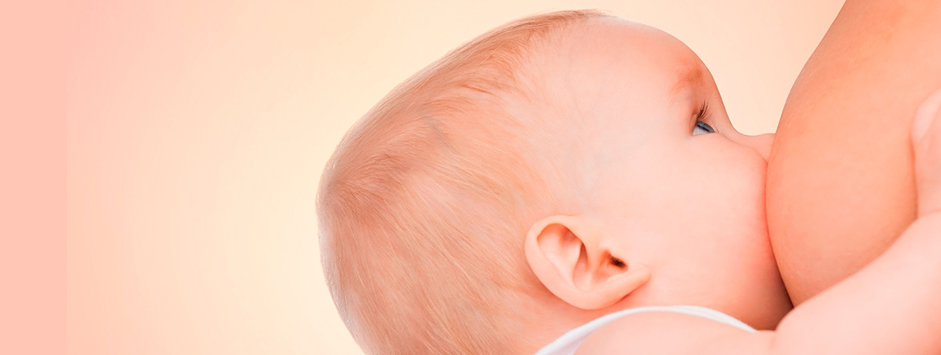
Федеральное государственное бюджетное образовательное учреждение
высшего образования "Красноярский государственный медицинский
университет имени профессора В.Ф. Войно-Ясенецкого"
Министерства здравоохранения Российской Федерации
Фармацевтический колледж
Рекомендации для полноценного грудного вскармливания новорожденного малыша
Выполнила:Юсембели К.В
Руководитель:Черемисина А.А

Slide 2
Рекомендации
Ещѐ до родов постоянно говори себе, что у тебя будет достаточно грудного молока для вскармливания твоего новорожденного малыша: психологический фактор имеет важное значение.
Раннее прикладывание к груди в течение первого часа после рождения создаст тесный контакт между тобой и малюткой.
Прикладывай ребѐнка к груди так часто, как он просит.

Slide 3
Рекомендации
4. Не делай искусственных ночных перерывов: если ребѐнок хочет кушать, не предлагай ему соску или чай, а приложи его к груди. Ночное кормление грудью также важно, как и дневное.
Чтобы у ребѐнка не сформировалась установка на иное кормление, кроме естественного, не корми новорождѐнного из бутылочки или другим способом до того, как приложишь его к груди.
Следи за правильным положением ребѐнка при грудном вскармливании.

Slide 4
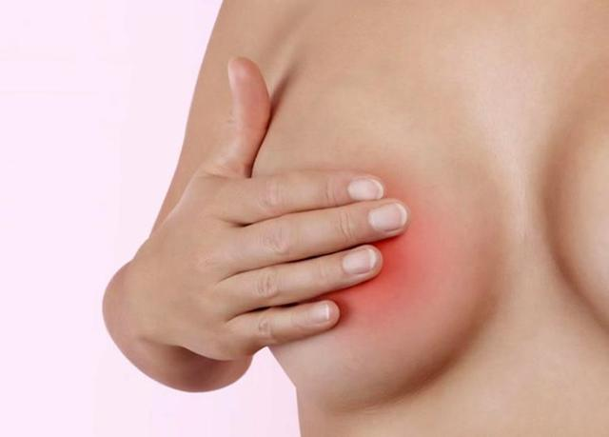
Рекомендации
Не бойся кормить малыша по первому требованию. Прикладывай его к груди по любому поводу, пусть он кушает грудное молоко, когда хочет и сколько хочет.
Постарайся не допаивать ребѐнка водой, чаем или другими жидкостями. Если малыш хочет пить, прикладывай его к груди чаще.
9. Не мой соски перед кормлением и после него. При частом мытье у кормящей женщины удаляется защитный слой ареолы и соска, что приводит к образованию трещин.

Slide 5
Рекомендации
10. Не сцеживай молоко. При правильном грудном вскармливании новорожденного молока вырабатывается ровно столько, сколько нужно ребѐнку. Сцеживать молоко нужно только в случае, если тебе необходимо уехать на некоторое время и оставить малыша дома с бабушкой или няней.
11. Делай массаж груди сверху вниз надавливающими круговыми движениями из подмышечной области, передвигая пальцы к соску.
12. До шести месяцев ребѐнок находится исключительно на грудном вскармливании.

Slide 6
Спасибо за внимание!!!!

